Slide 1
IMPLEMENTACIÓN PLAN DE DESARROLLO TERRITORIAL
“ITAGÜÍ CIUDAD DE OPORTUNIDADES 2020 -”
VIGENCIA 2020 -2023
DEPARTAMENTO ADMINISTRATIVO DE PLANEACIÓN

Slide 2
OBJETIVO:
Fortalecer las competencias técnicas de los funcionarios de la Administración Municipal, en procesos de Direccionamiento Estratégico, a partir del desarrollo de jornadas de capacitación en el manejo de instrumentos de planificación; formulación y evaluación de proyectos de inversión, como Unidades operativas del Plan de Desarrollo; e interaccion con las plataformas estándarizadas a nivel Nacional, con una cobertura del 100% de las Unidades Administrativas; en el marco del Plan Institucional de Capacitación, del municipio de Itagüí.
DURACIÓN : 30 HORAS

Slide 3
PARTICIPANTES:
150 Funcionarios de la Administración Municipal, que representan el 100% de las Unidades Administrativas
METODOLOGÍA : Desarrollo de cuatro jornadas de capacitación, cada una con tres grupos de participantes, dada las condiciones actuales de bioseguridad; con posibilidad de participación virtual para el 70% de los Participantes y presencial para el 30%
CERTIFICACIÓN : Se certificará la participación de los funcionarios que participen mínimo del 80%, que registren su asistencia y la validen con la elaboración y entrega de los productos planteados en cada jornada de capacitación

Slide 4
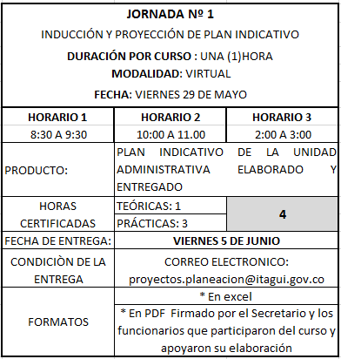

Slide 5
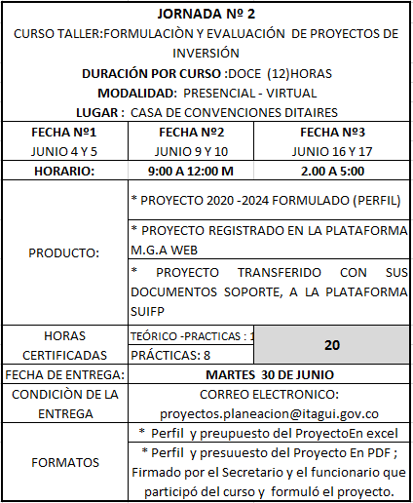

Slide 6
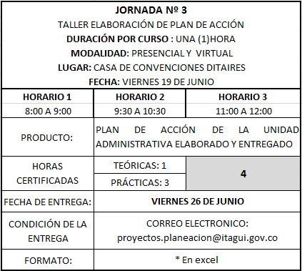

Slide 7
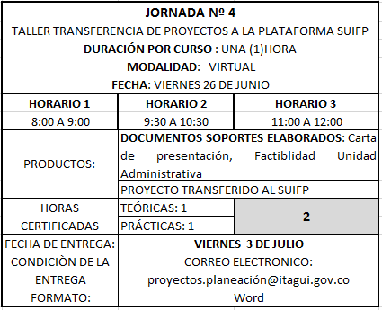

Slide 8
IMPLEMENTACIÓN DEL PLAN DE DESARROLLO MUNICIPAL
PROYECTOS DE INVERSIÓN

Slide 9
¿POR QUÉ HACEMOS PROYECTOS ?
CONSTITUCIÓN POLÍTICA 1991
LEY 38
1989
LEY 152
1994
DECRETO 111 DE 1996
LEY 388
1997
RESOLUCION 0806 DE 2005
RESOLUCION 1450 DE 2013
RESOLUCIÓN 4788 DE 2016
ESTATUTO ORGANICO DEL PRESUPUESTO
ESTATUTO ORGANICO DE LOS PLANES DE DESARROLLO
ESTATUTO PRESUPUESTAL INVERSION SOPORTADA EN PROYECTOS
PLANES DE ORDENAMIENTO TERRITORIAL
POT
METODOLOGÍA DEL BANCO DE PROYECTOS
M.G.A
M.G.A. UNICA METODOLOGÍA PARA LA FORMULACION Y EVALUACIÓN PREVIA DE LOS PROYECTOS DE INVERSIÓN PÚBLICA
DISPONE EL SUIFP (SISTEMA UNIFICADO DE INVERSIONES Y FINANZAS PÚBLICAS) COMO HERRAMIENTA DE REGISTRO DE LA INVERSIÓN PÚBLICA
SIN PROYECTOS DE INVERSIÓN NO HAY EJECUCIÓN DE RECURSOS

Slide 10
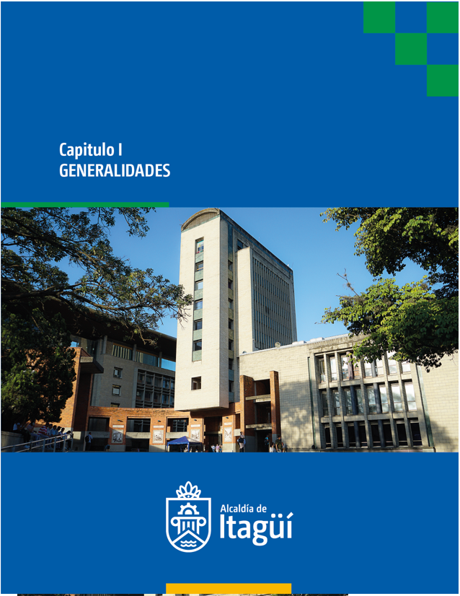
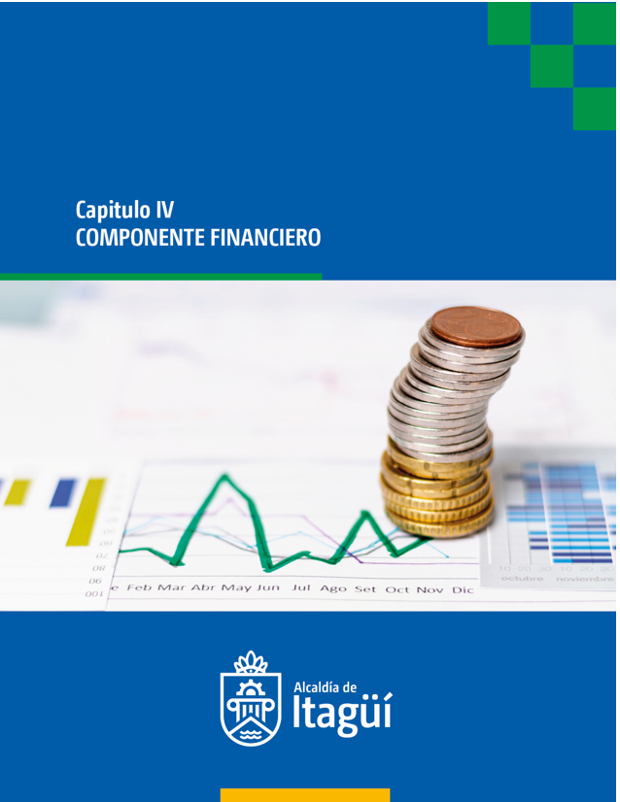
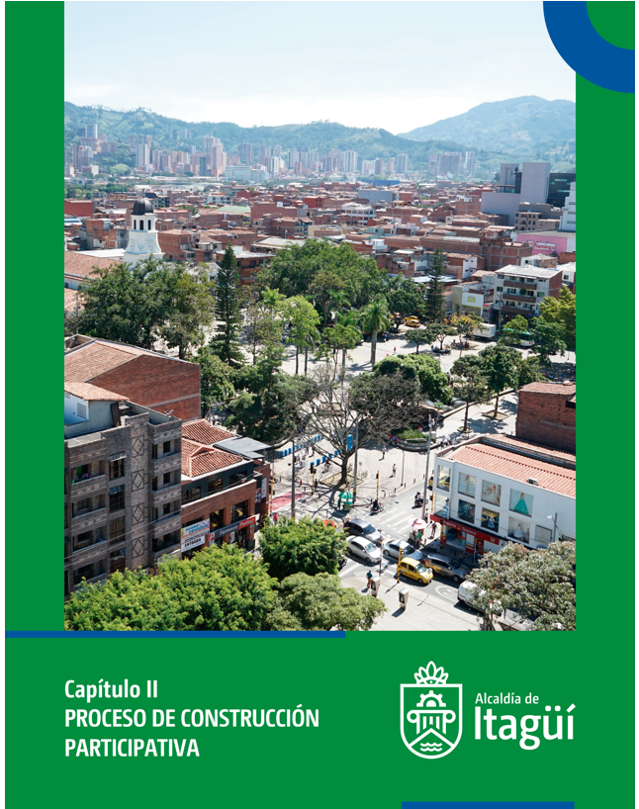

Slide 11
ESTRUCTURA

Slide 12
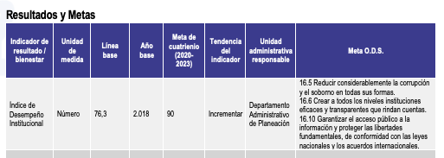
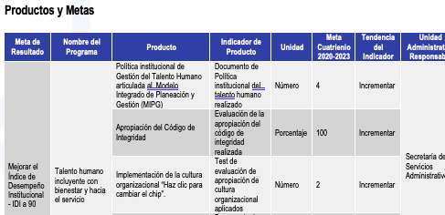

Slide 13
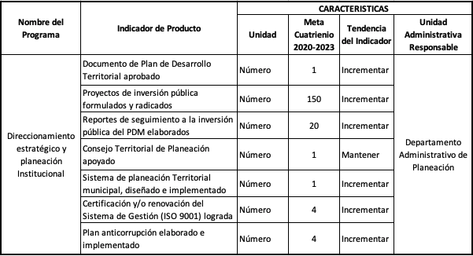

Slide 14
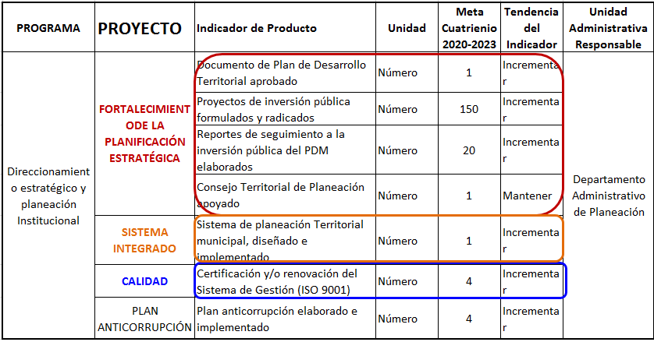

Slide 15
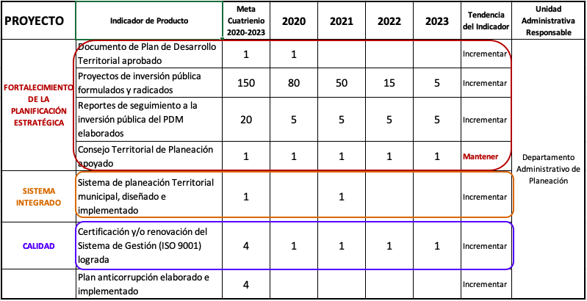
PLAN INDICATIVO

Slide 16
PROYECTO DE INVERSIÓN
VIGENCIA 2020
ENERO
FEBRER
MARZO
ABRIL
MAYO
JUNIO
PRODUCTO 1
ACTIVIDAD 1
PRODUCTO 1
ACTIVIDAD 1
PRODUCTO 1
ACTIVIDAD 1
PRODUCTO 1
ACTIVIDAD 1

Slide 17
NOMBRE DEL PROYECTO DE INVERSIÓN

Slide 18
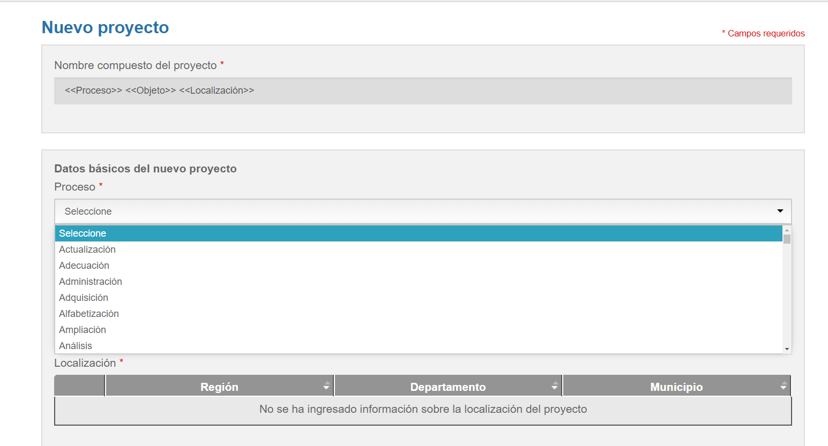
NOMBRE PROYECTO DE INVERSIÓN

Slide 19
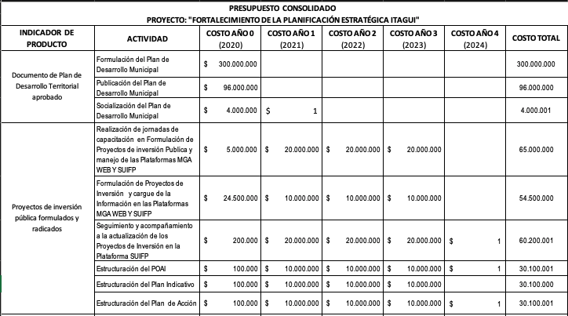

Slide 20
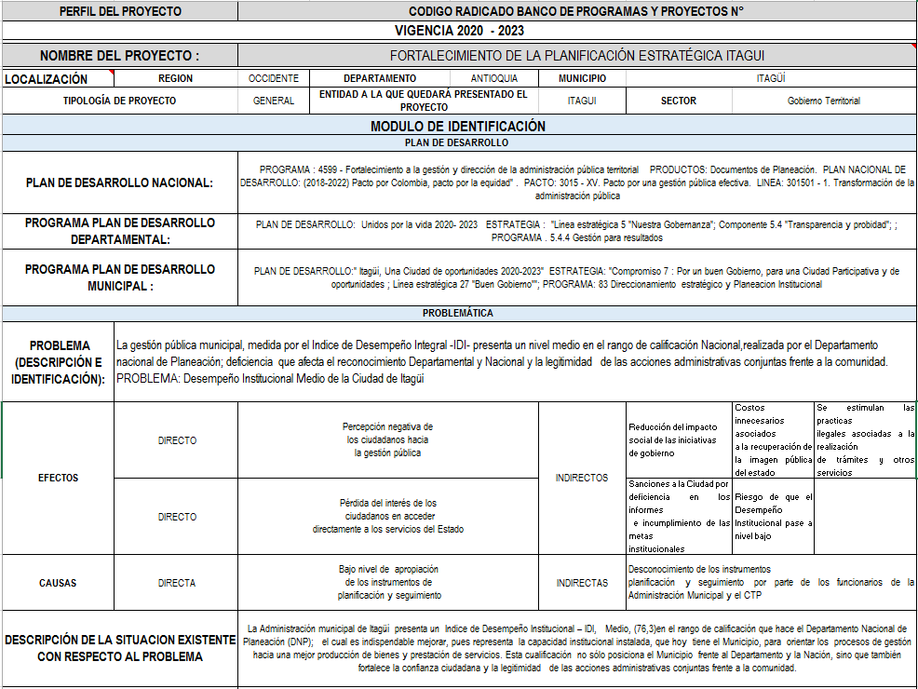
PERFIL PROYECTO DE INVERSIÓN

Slide 21
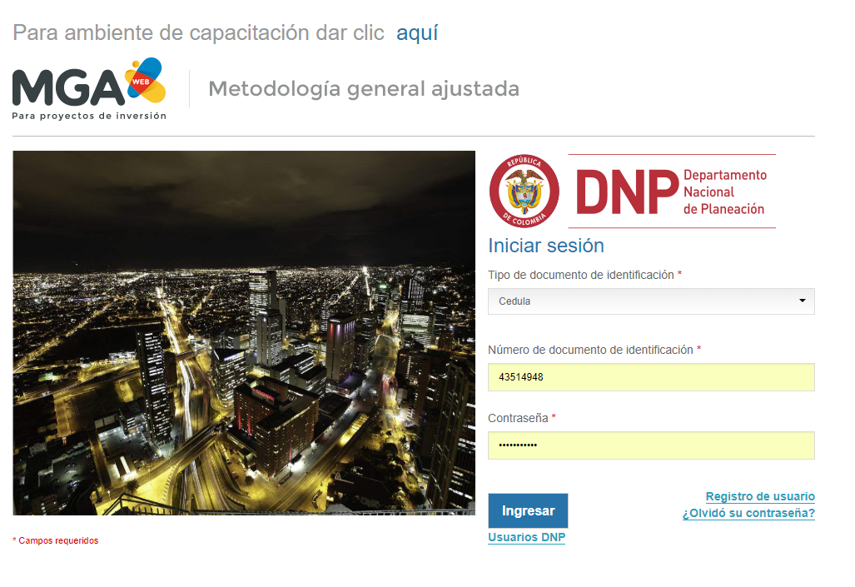
M.G.A WEB
RESOLUCIÓN 0806 DE 2005
METODOLOGÍA DEL BANCO DE PROYECTOS M.G.A
RESOLUCIÓN 1450 DE 2013
M.G.A ÚNICA METODOLOGÍA PARA LA FORMULACIÓN Y EVALUACIÓN DE LOS PROYECTOS
HERRAMIENTA FUNDAMENTADA EN LA METODOLOGÍA DE MARCO LÓGICO
MML

Slide 22
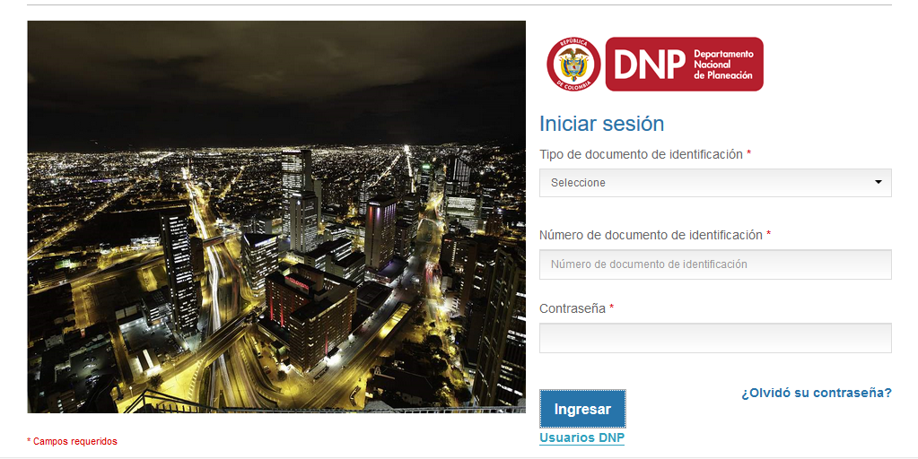
NAVEGADOR

Slide 23
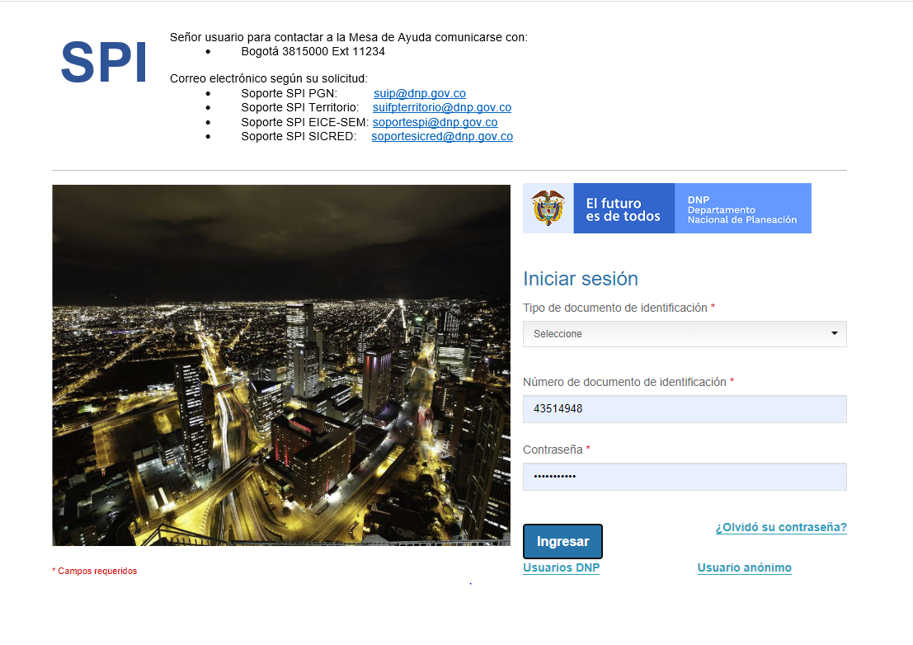

Slide 24
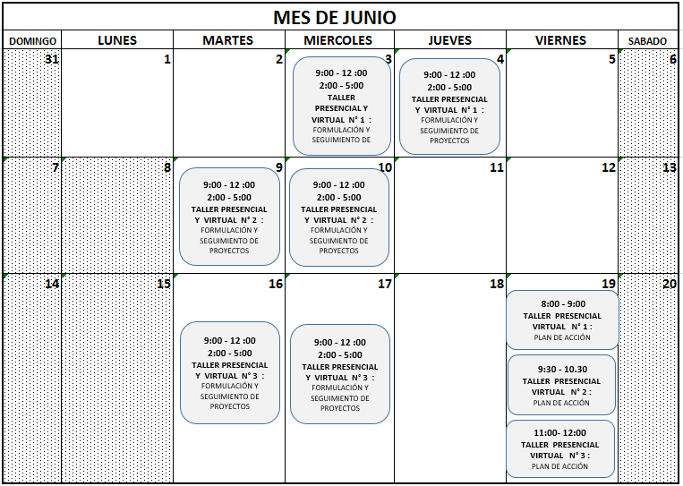
IMPORTANTE

Slide 25
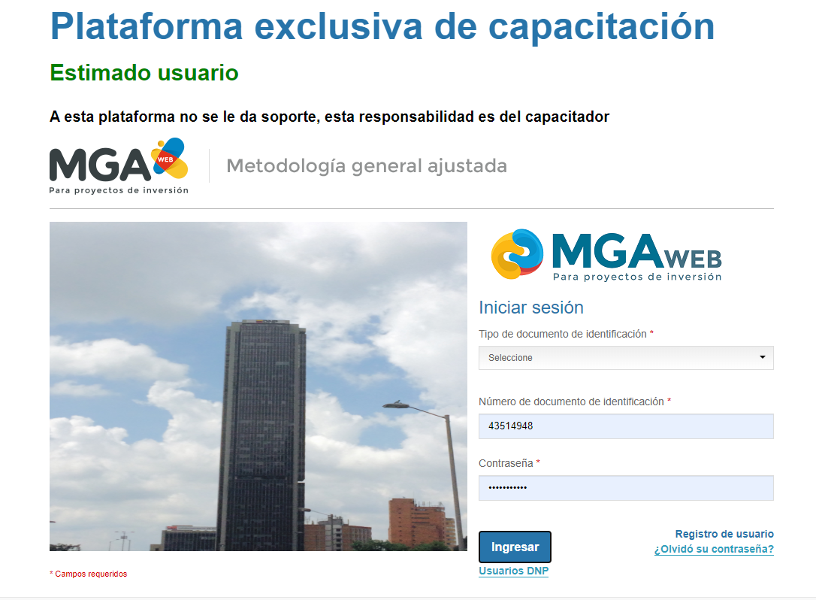
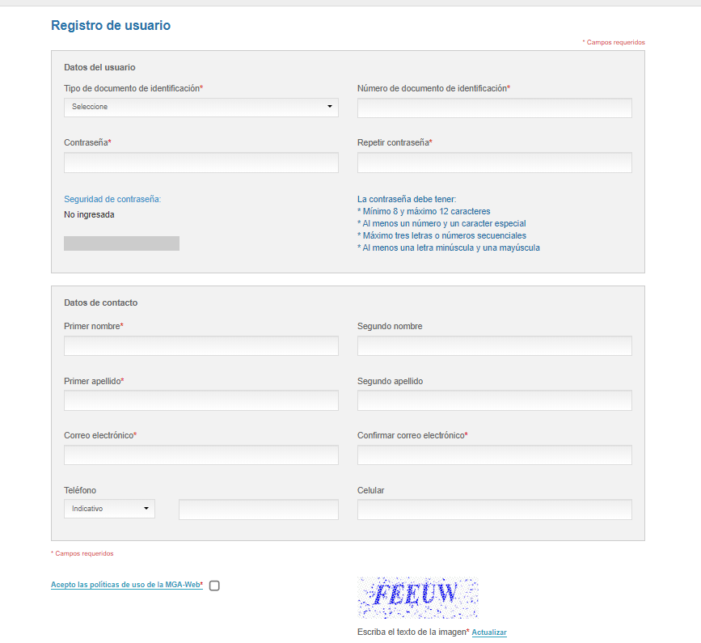
REGISTRARSE EN LA PLATAFORMA DE CAPACITACIÓN

Slide 26
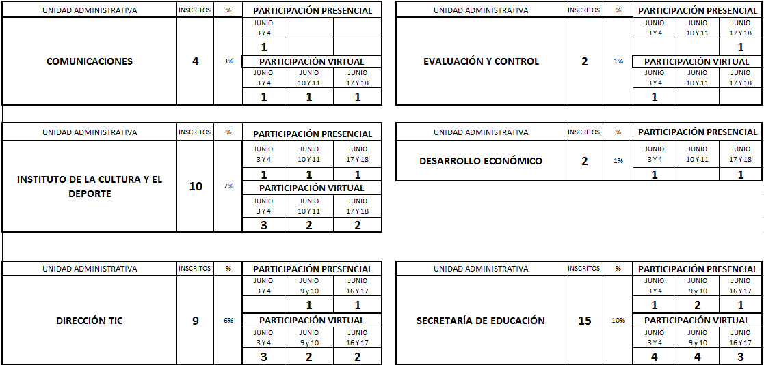

Slide 27
BAJAR DOCUMENTOS DEL ARCHIVO “EN LÍNEA”

